Slide 1
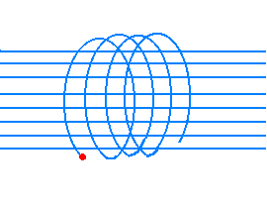
Η Δύναμη Lorentz και οι εφαρμογές της
νικη μαματση - φυσικος

Slide 2
τo ΜΑΓΝΗΤΙΚΟ πεδίο
Εξαρτάται…
επιδρά
σε ηλεκτρικά φορτία;

Slide 3
Όλα άρχισαν το 1870…
όταν ο William Crοοkes…
ανακάλυψε ότι ένα αραιό αέριο μέσα σε ένα γυάλινο σωλήνα, υπό την επίδραση υψηλής τάσης, φωτοβολεί!!!

Slide 4
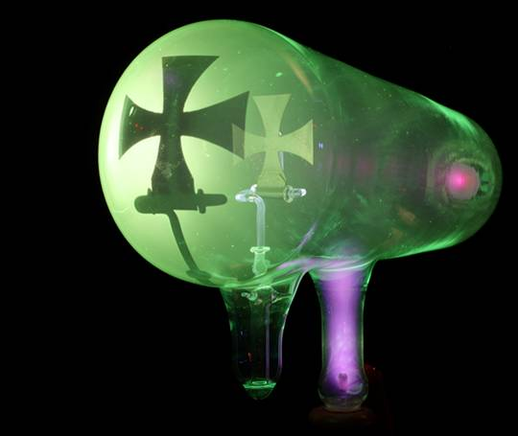
Αυτή η ακτινοβολία επειδή προερχόταν από την κάθοδο της λυχνίας πήρε το όνομα…
καθοδικές ακτίνες
και ο σωλήνας
αντίστοιχα ονομάστηκε…
σωλήνας καθοδικών ακτίνων (CRT)

Slide 5
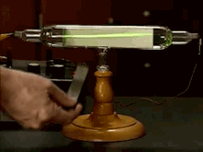
Η δέσμη μέσα στον καθοδικό σωλήνα καμπυλώνεται όταν πλησιάζει μαγνήτης
το κρίσιμο πείραμα
Σωλήνας Crookes

Slide 6
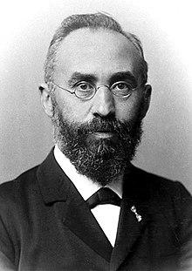
Και κάπου εδώ ήρθε η απάντηση στην αρχική ερώτηση…
ΟΧΙ
ακίνητα φορτία Δεν αλληλεπιδρούν με το μαγνητικό πεδίο
ΝΑΙ
κινούμενα φορτία Δέχονται δύναμη από το μαγνητικό πεδίο
Hendrik Lorentz
(1853 – 1928)
The Nobel Prize in Physics 1902
Δύναμη Lorentz
1896 Ολλανδία

Slide 7
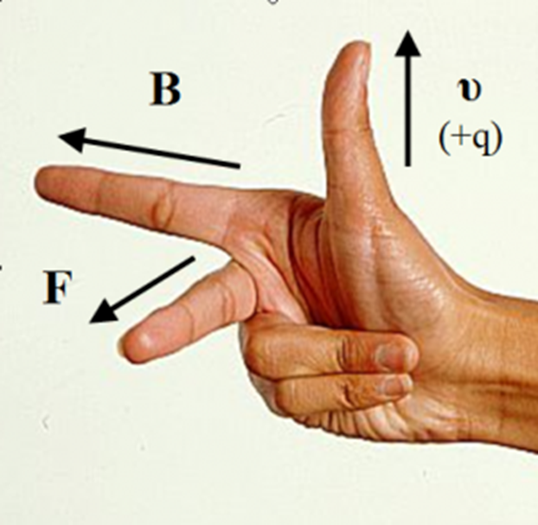
Ένα φορτισμένο σωματίδιο που κινείται μέσα σε ομογενές μαγνητικό πεδίο δέχεται από αυτό δύναμη που έχει:
μέτρο
Β: η ένταση του μαγνητικού πεδίου
υ: η ταχύτητα του φορτισμένου σώματος
θ: η γωνία που σχηματίζει η ταχύτητα με την ένταση του πεδίου.
q: το φορτίο του σωματιδίου
διεύθυνση
κάθετη στο επίπεδο που ορίζεται από την ταχύτητα και την ένταση του μαγνητικού πεδίου
φορά
που καθορίζεται από τον κανόνα των τριών δακτύλων

Slide 8
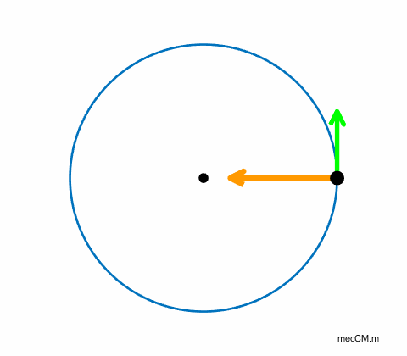
Δύναμη κάθετη στην ταχύτητα; Κάτι μας θυμίζει…
Όταν η δύναμη είναι κάθετη
στην ταχύτητα
«παίζει το ρόλο»
κεντρομόλου δύναμης!

Slide 9
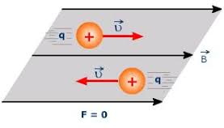
Κινηση φορτισμενου σωματιδιου σε ομογενες μαγνητικο πεδιο
Αν ένα φορτίο κινείται παράλληλα στις δυναμικές γραμμές,
θ= 0^{ο} ή θ= 180^{ο} οπότε:
Άρα το μαγνητικό πεδίο δεν ασκεί δύναμη στο σωματίδιο.
Οπότε η κίνηση του μέσα στο μαγνητικό πεδίο είναι ευθύγραμμη ομαλή
1^{η} περίπτωση
Συνεπώς F=0

Slide 10
Κινηση φορτισμενου σωματιδιου σε ομογενες μαγνητικο πεδιο
2^{η} περίπτωση
Αν ένα φορτίο κινείται κάθετα στις δυναμικές γραμμές,
θ=90^{ο} οπότε:
Συνεπώς
…και αφού είναι κάθετη στην ταχύτητα παίζει ρόλο κεντρομόλου δύναμης και αναγκάζει το σωματίδιο να εκτελέσει ομαλή κυκλική κίνηση.

Slide 11
Εφόσον η δύναμη του πεδίου είναι κεντρομόλος δύναμη, θα ισχύει:
όποτε η ακτίνα της κυκλικής τροχιάς που διαγράφει το σωματίδιο δίνεται:
Η περίοδος περιστροφής του σωματιδίου θα είναι
και λαμβάνοντας
υπ’ όψη
Ανεξάρτητη της ταχύτητας!

Slide 12
Προσοχή!
Αφού η δύναμη είναι πάντα κάθετη στην ταχύτητα του φορτίου, είναι κάθετη σε κάθε στοιχειώδη μετατόπιση του,
άρα το έργο της δύναμης του μαγνητικού πεδίου είναι μηδέν!
Δηλαδή μπορεί να μεταβάλλει την κατεύθυνση αλλά όχι και το μέτρο της ταχύτητας του σωματιδίου.

Slide 13
Κινηση φορτισμενου σωματιδιου σε ομογενες μαγνητικο πεδιο
3^{η} περίπτωση
Αν ένα φορτίο κινείται με τυχαία γωνία θ προς τις δυναμικές γραμμές…
…αναλύουμε την ταχύτητα του φορτίου σε δύο συνιστώσες μια παράλληλη και μια κάθετη στις δυναμικές γραμμές.
Λόγω της συνιστώσας υ_{π} το σωματίδιο εκτελεί ευθ. ομαλή κίνηση
Λόγω της συνιστώσας υ_{κ} το σωματίδιο εκτελεί ομαλή κυκλική κίνηση

Slide 14
Η σύνθεση αυτών των δύο κινήσεων είναι ελικοειδής τροχιά.
Σε χρόνο μιας περιόδου το σωματίδιο προχωράει στην διεύθυνση του άξονα χ απόσταση β που ονομάζεται βήμα της έλικας

Slide 15
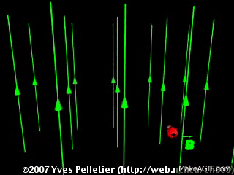

Slide 16
Εφαρμογές

Slide 17
Α. Επιλογεασ ταχυτητων
είναι μια διάταξη στην οποία συνυπάρχουν ένα μαγνητικό και ένα ηλεκτρικό πεδίο που είναι κάθετα μεταξύ τους
+ + + + + + + + + + + +
Μια δέσμη φορτισμένων σωματιδίων με θετικό φορτίο, εισέρχεται κάθετα στο ηλεκτρικό και στο μαγνητικό πεδίο.
– – – – – – – – – – –
Β Ένταση μαγνητικού πεδίου κάθετη στο επίπεδο της εικόνας και με φορά προς τα μέσα
Τα φορτισμένα σωματίδια εισέρχονται στο σύνθετο πεδίο με διαφορετικές ταχύτητες.
Ε Ένταση ηλεκτρικού πεδίου

Slide 18
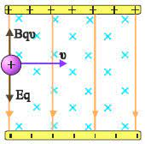
Κάθε σωματίδιo με φορτίο +q που εισέρχεται στη διάταξη με ταχύτητα υ δέχεται:
Ηλεκτρική δύναμη με φορά προς τα κάτω:
$$F_{e}=q E$$
Μαγνητική δύναμη με φορά προς τα πάνω:
$$F_{m}=Β υ q$$

Slide 19
+ + + + + + + + + + +
Στα φορτισμένα σωματίδια, τα οποία έχουν πολύ μεγάλες ταχύτητες, η μαγνητική δύναμη είναι μεγαλύτερη από την ηλεκτρική δύναμη (F_{m} > F_{e}),
οπότε εκτρέπονται προς την κατεύθυνση της μαγνητικής Δύναμης.
$$F_{m}$$
Ε
+
υ
Β
$$F_{e}$$
– – – – – – – – – – –
+ + + + + + + + + + +
Στα φορτισμένα σωματίδια, τα οποία έχουν πολύ μικρές ταχύτητες, η ηλεκτρική δύναμη είναι μεγαλύτερη από την μαγνητική δύναμη. (F_{m} < F_{e}), οπότε εκτρέπονται προς την κατεύθυνση της ηλεκτρικής Δύναμης.
$$F_{m}$$
υ
Ε
+
Β
$$F_{e}$$
– – – – – – – – – – –

Slide 20
+ + + + + + + + + + +
$$F_{m}$$
Ε
+
υ
+
υ
$$F_{e}$$
Β
– – – – – – – – – – –
Για κάποια τιμή της ταχύτητας υ η μαγνητική και η ηλεκτρική δύναμη που ασκούνται πάνω στα σωματίδια είναι ίσες
F_{m} = F_{e} ⇒ Ε q = B υ q ⇒
υ $=\frac{Ε}{Β}$
Οπότε αυτά κινούνται ευθύγραμμα με σταθερή ταχύτητα υ και εξέρχονται από τη διάταξη με τη σταθερή αυτή ταχύτητα.

Slide 21
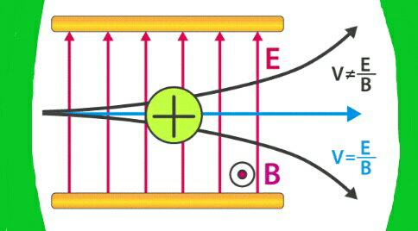
Άρα αυτή η διάταξη μας επιτρέπει επιλέγοντας κατάλληλα τις εντάσεις των πεδίων να απομονώσουμε σωματίδια ορισμένης ταχύτητας

Slide 22
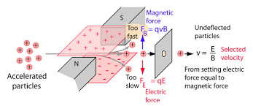

Slide 23
Β. ΤΟ ΠΕΙΡΑΜΑ THOMSON
Ο ΄Αγγλος φυσικός J.J. Thomson στο εργαστήριο του Cavendish του Πανεπιστήμιου του Cambridge πειραματίστηκε με ένα σωλήνα καθοδικών ακτίνων …

Slide 24
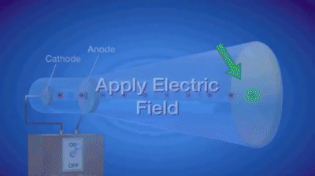
…και απέδειξε ότι επηρεάζονται και από το ηλεκτρικό πεδίο

Slide 25
Έτσι κατέληξε στο συμπέρασμα ότι:
οι καθοδικές ακτίνες είναι κινούμενα υποατομικά σωματίδια με αρνητικό φορτίο.
και μάλιστα κατάφερε να μετρήσει το πηλίκο του φορτίου προς τη μάζα τους (q/m)

Slide 26
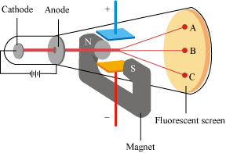
Τα φορτισμένα σωματίδια επιταχύνονται από μια θερμαινόμενη κάθοδο.
Η κινητική ενέργεια που αποκτούν είναι ίση με το έργο της δύναμης του ηλεκτρικού πεδίου
$\frac{1}{2}mυ^{2}=V q →$ $υ=\sqrt{\frac{2qV}{m}}$

Slide 27
H δέσμη εισέρχεται σε ένα επιλογέα ταχυτήτων και στη συνέχεια πέφτει σε μια φθορίζουσα επιφάνεια.
Για τα σωματίδια που διέρχονται χωρίς απόκλιση από το φίλτρο ξέρουμε ότι ισχύει
υ $=\frac{Ε}{Β}$
$\sqrt{\frac{2qV}{m}}=\frac{Ε}{Β}$
$$\frac{q}{m}=\frac{E^{2}}{2VB^{2}}$$
οπότε
Άρα

Slide 28
$$\frac{q}{m}=1,75 ⋅1011 C/kg$$
Μετρώντας τα Ε, Β, V υπολόγισε
Οταν άλλαξε το υλικό της καθόδου διαπίστωσε ότι το πηλίκο παρέμενε σταθερό.
Άρα το σωματίδιο αυτό είναι ο μοναδικός φορέας αρνητικού φορτιού και συστατικό όλων των ατόμων της ύλης.

Slide 29
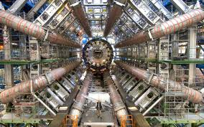
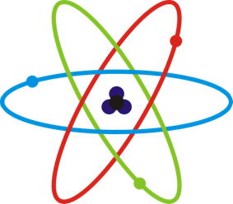
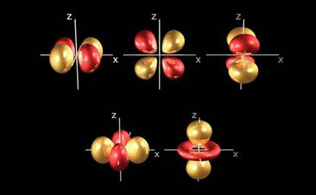
Έτσι στα 1895 γεννήθηκε το διάσημο μικρούλι που σημάδεψε την εξέλιξη της επιστήμης και είχε ελληνικό όνομα!
ηλεκτρόνιο

Slide 30
Ο J.J. Thomson τιμήθηκε με το βραβείο Νόμπελ Φυσικής 1906 για την ανακάλυψη του ηλεκτρονίου
29 χρόνια αργότερα τιμήθηκε με το βραβείο Nobel ο γιος του G. P. Thomson για την ανακάλυψη της κυματικής φύσης του ηλεκτρονίου!

Slide 31
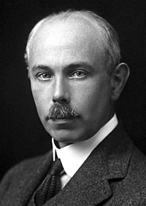
Γ. ΦασματογρΑφος μΑζας
Είναι ένα όργανο που διαχωρίζει ιόντα ανάλογα με τον λόγο μάζας-φορτίου τους.
1922 Nobel Prize in Chemistry
Francis William Aston
(1877 -1945)

Slide 32
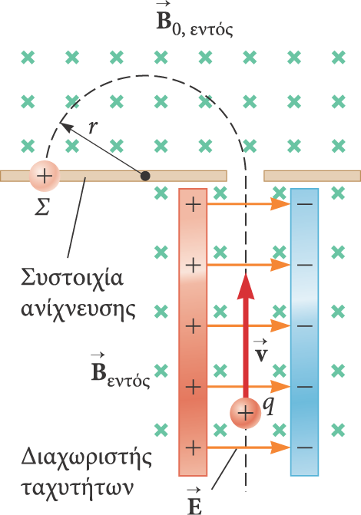
Μια δέσμη ιόντων διέρχεται από επιλογέα ταχυτήτων και μετά εισέρχεται σε ένα άλλο μαγνητικό πεδίο.
Κατά την είσοδό τους σε αυτό το δεύτερο μαγνητικό πεδίο, τα ιόντα διαγράφουν ημικυκλική τροχιά ακτίνας R και προσπίπτουν σε φωτογραφική πλάκα.
Αν τα ιόντα είναι θετικά φορτισμένα, εκτρέπονται προς τα αριστερά.
Αν τα ιόντα είναι αρνητικά φορτισμένα, εκτρέπονται προς τα δεξιά.

Slide 33
υ $=\frac{Ε}{Β}$
Τα ιόντα που περνούν από το φίλτρο ξέρουμε ότι έχουν ταχύτητα
Η ακτίνα της κυκλικής τροχιάς μέσα στο μαγνητικό πεδίο Β΄ είναι $R=\frac{m υ}{Β΄ q}$
Από τις σχέσεις αυτές προκύπτει ότι
$$\frac{m}{q}= \frac{R B B΄ }{Ε}$$

Slide 34
$$\frac{m}{q}= \frac{R B B΄ }{Ε}$$
Οπότε για να βρούμε τον λόγο m/q, αρκεί να μετρήσουμε την ακτίνα καμπυλότητας και να γνωρίζουμε το μέτρο των μαγνητικών πεδίων και του ηλεκτρικού πεδίου.
Ο φασματογράφος μάζας οδήγησε στην ανακάλυψη των ισοτόπων!

Slide 35
Ας παίξουμε…
δύναμη Lorentz
δύναμη Lorentz (geogebra)
φασματογράφος μάζας

